Slide 1
Lending requests
Demandes entrantes

Slide 2
Lending requests (Demandes de PIB entrantes)
Les demandes de PIB entrantes concernent les demandes faites à notre bibliothèque par une bibliothèque extérieure (hors ULiège)

Slide 3
Demandes de PIB entrantes : workflow
Réception d’une demande d’une bibliothèque extérieure (via un système hors ALMA : par mail, via Impala,...)
Création de la demande dans ALMA
À partir d’une recherche dans ALMA
Livre
Article / Chapitre d’un document physique
Article d’une ressource électronique
Prise en charge de la demande
Livre : placement d’une request pour un déplacement temporaire dans la bibliothèque en charge du PIB
Article / Chapitre d’un document physique : placement d’une request pour une demande de digitalisation
Envoi du document à la bibliothèque extérieure
Par la poste/navette pour un document papier
Par email pour un document électronique ou digitalisé
Prolongation
Si format papier : retour du document

Slide 4
Demandes de PIB entrantes : workflow
Réception d’une demande d’une bibliothèque extérieure (via un système hors ALMA : par mail, via Impala,...)
Création de la demande dans ALMA
À partir d’une recherche dans ALMA
Livre
Article / Chapitre d’un document physique
Article d’une ressource électronique
Prise en charge de la demande
Livre : placement d’une request pour un déplacement temporaire dans la bibliothèque en charge du PIB
Article / Chapitre d’un document physique : placement d’une request pour une demande de digitalisation
Envoi du document à la bibliothèque extérieure
Par la poste/navette pour un document papier
Par email pour un document électronique ou digitalisé
Prolongation
Si format papier : retour du document

Slide 5
1. Réception d’une demande
Les demandes arrivent actuellement via un système extérieur à ALMA (mail, Impala, etc.)
encodage de la demande dans ALMA

Slide 6
Demandes de PIB entrantes : workflow
Réception d’une demande d’une bibliothèque extérieure (via un système hors ALMA : par mail, via Impala,...)
Création de la demande dans ALMA
À partir d’une recherche dans ALMA
Livre
Article / Chapitre d’un document physique
Article d’une ressource électronique
Prise en charge de la demande
Livre : placement d’une request pour un déplacement temporaire dans la bibliothèque en charge du PIB
Article / Chapitre d’un document physique : placement d’une request pour une demande de digitalisation
Envoi du document à la bibliothèque extérieure
Par la poste/navette pour un document papier
Par email pour un document électronique ou digitalisé
Prolongation
Si format papier : retour du document

Slide 7
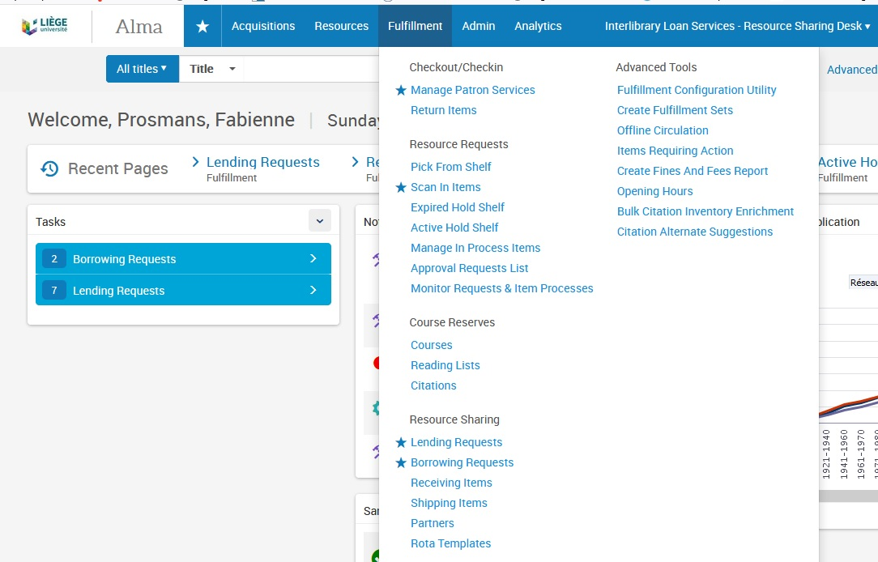
2. Création de la demande dans ALMA
Suivre le chemin suivant : menu ALMA → menu Fulfillment → « Resource Sharing » → « Lending Requests »

Slide 8
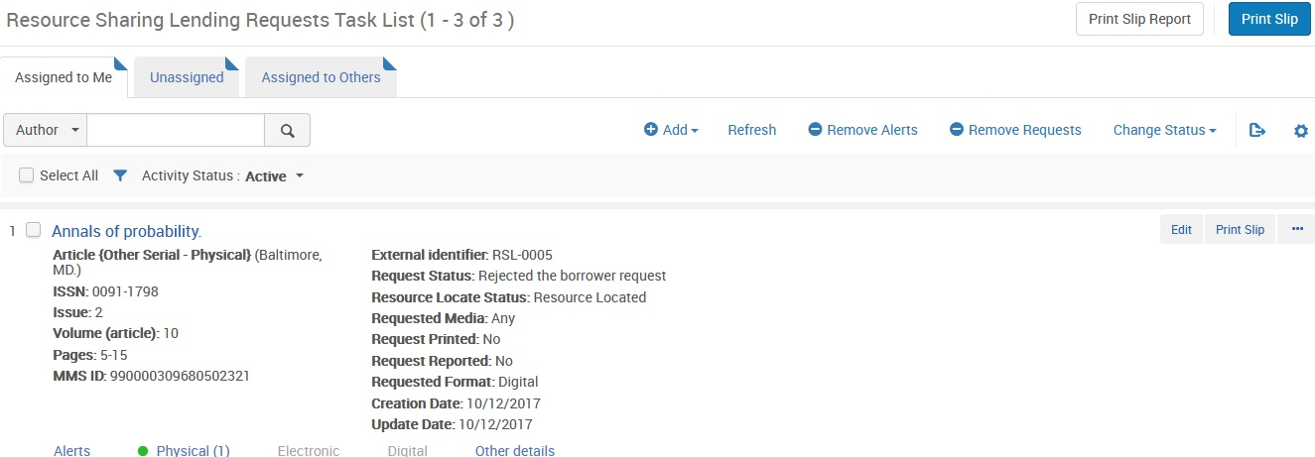
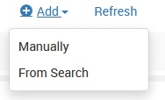
2. Création de la demande dans ALMA
Cliquer sur le bouton « Add »
Choisir « From Search » :

Slide 9
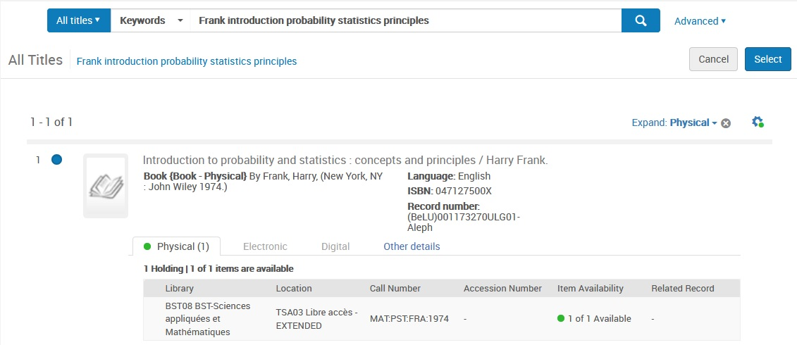
2. Création de la demande dans ALMA
Livre
Possibilité de rechercher dans « All titles » uniquement
Cocher le document souhaité et cliquer sur « Select »

Slide 10
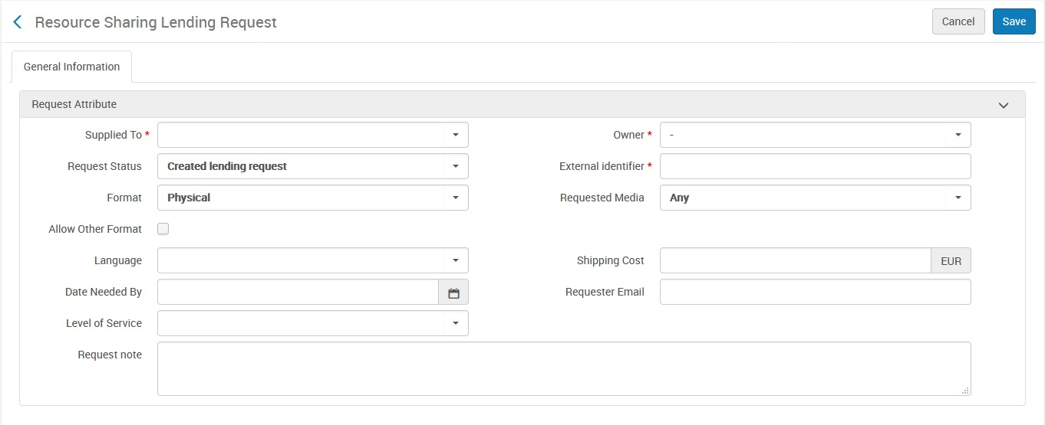
2. Création de la demande dans ALMA
Livre
Remplir le formulaire avec les renseignements concernant la demande
Champs obligatoires
Sélectionner le Format « Physical »

Slide 11
2. Création de la demande dans ALMA
Livre
« External identifier » : le champ ne se complète pas automatiquement : introduire le numéro Impala (si le partenaire est Impala). Pour un autre partenaire ????
Cliquer sur « Save »
Partenaire
La Resource Sharing Library

Slide 12
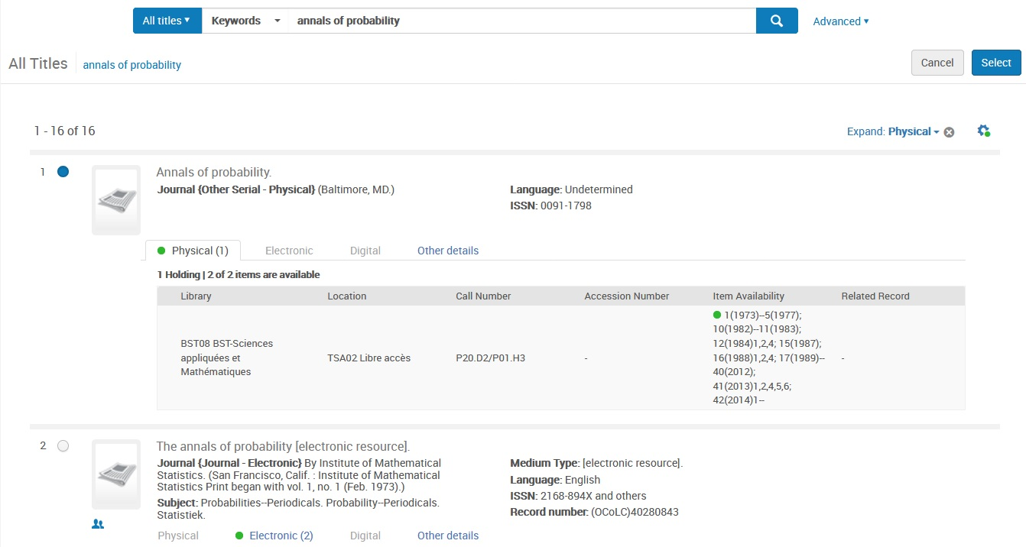
2. Création de la demande dans ALMA
Article/chapitre d’un document physique
Cocher le document souhaité et cliquer sur « Select »
Pour les demandes d’article : faire une demande sur le titre du périodique (ou du livre), les informations relatives à l’article seront ajoutées plus tard.

Slide 13
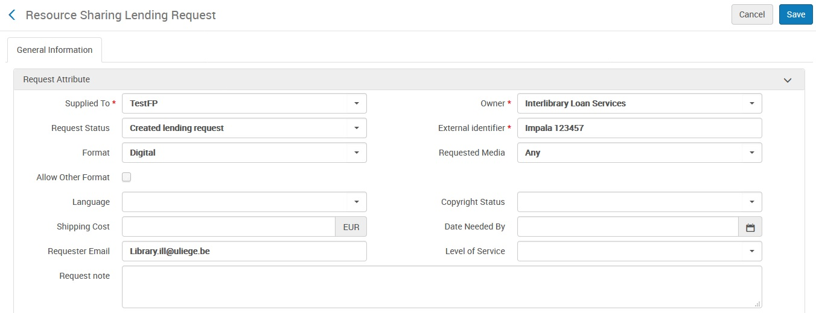
2. Création de la demande dans ALMA
Article/chapitre d’un document physique
Remplir le formulaire avec les renseignements concernant la demande
Cliquer sur « Save » lorsque les champs nécessaires sont complétés
Choisir le format « Digital »
E-mail de la Resource Sharing Library ou
du partenaire (dans ce cas l’article sera
directement envoyé au partenaire)

Slide 14
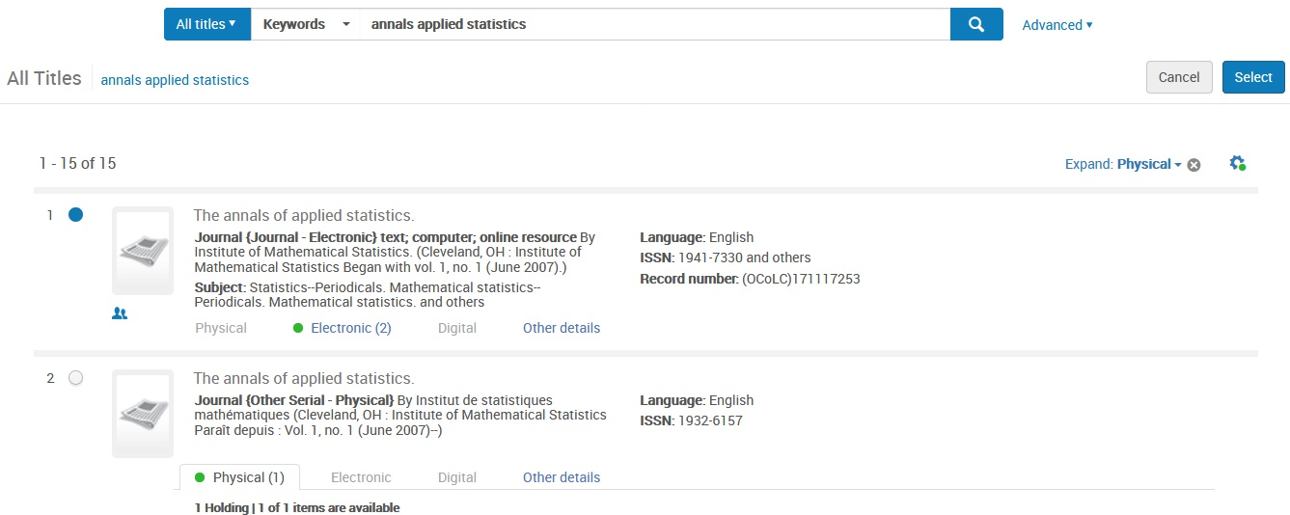
2. Création de la demande dans ALMA
Article d’une ressource électronique
Cocher le document souhaité et cliquer sur « Select »

Slide 15
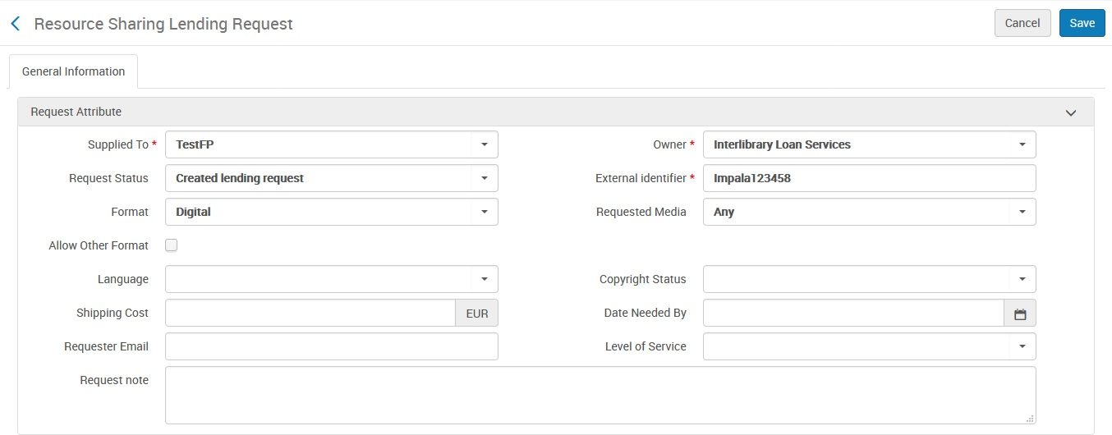
2. Création de la demande dans ALMA
Article d’une ressource électronique
Remplir le formulaire avec les renseignements concernant la demande
Cliquer sur « Save » lorsque les champs nécessaires sont complétés
Choisir le format « Digital »

Slide 16
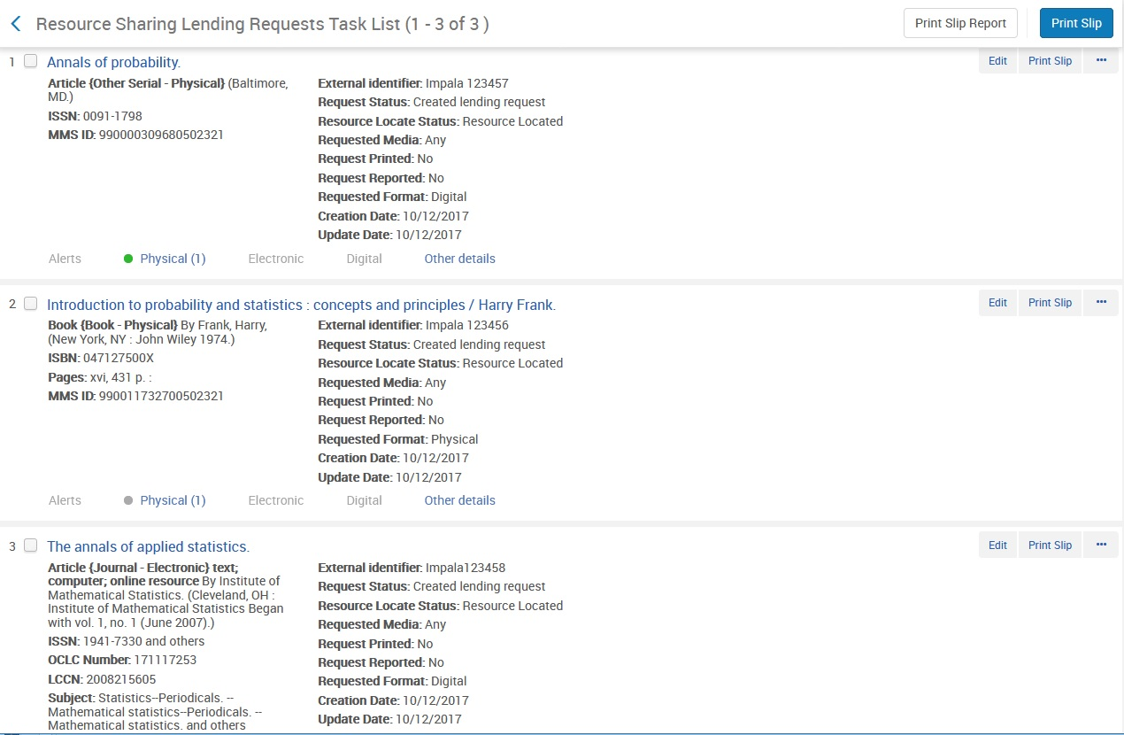
2. Création de la demande dans ALMA
Liste des demandes créées

Slide 17
Demandes de PIB entrantes : workflow
Réception d’une demande d’une bibliothèque extérieure (via un système hors ALMA : par mail, via Impala,...)
Création de la demande dans ALMA
À partir d’une recherche dans ALMA
Livre
Article / Chapitre d’un document physique
Article d’une ressource électronique
Prise en charge de la demande
Livre : placement d’une request pour un déplacement temporaire dans la bibliothèque en charge du PIB
Article / Chapitre d’un document physique : placement d’une request pour une demande de digitalisation
Envoi du document à la bibliothèque extérieure
Par la poste/navette pour un document papier
Par email pour un document électronique ou digitalisé
Prolongation
Si format papier : retour du document

Slide 18
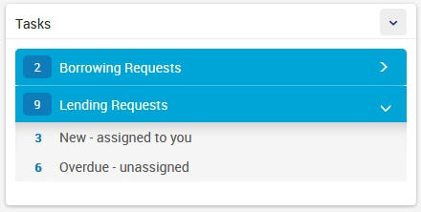
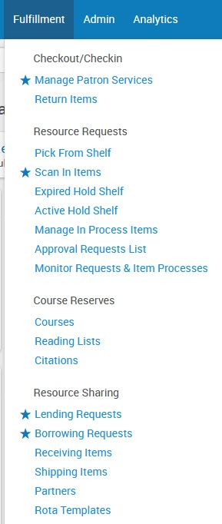
3. Prise en charge de la demande
Deux chemins possibles pour accéder à la liste des lending requests
Dans le widget « Tasks » sur le dashboard
Menu principal ALMA → menu Fulfillment
→ « Resource Sharing »
→ « Lending requests »

Slide 19
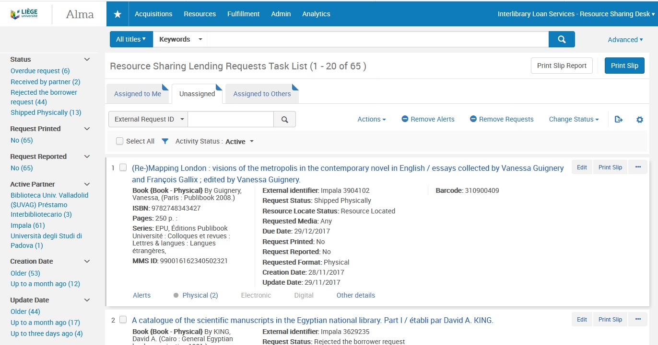
3. Prise en charge de la demande
Liste des demandes
3 onglets : demandes qui me sont assignées,
non assignées ou assignées aux autres gestionnaires
Filtre sur les demandes actives
ou complètes
Facettes

Slide 20
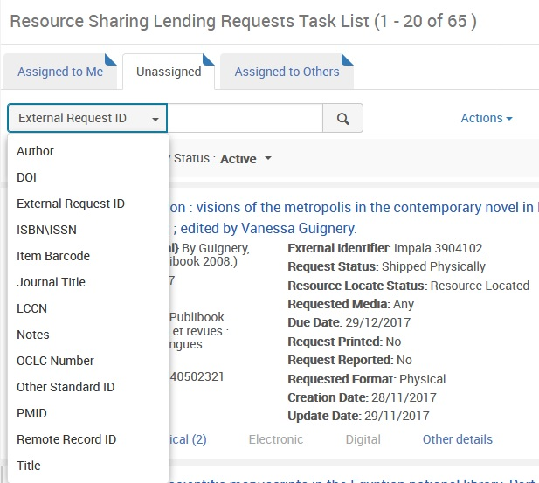
3. Prise en charge de la demande
Pour retrouver une demande : effectuer une recherche en sélectionnant un critère dans la liste déroulante

Slide 21
3. Prise en charge de la demande
Options disponibles
Edit : modifier/ajouter des informations à la demande
Print Slip : imprimer un bordereau de demande
Manage Fulfillment Options : envoyer les requests aux bibliothèques propriétaires des documents souhaités pour obtenir le livre ou l’article demandé par le partenaire
Duplicate : dupliquer la demande
Reassign : réassigner la demande à un autre gestionnaire PIB
Search : faire une recherche dans le catalogue
Detach from MMS : détacher la demande de la notice à laquelle elle est liée
Reject : refuser la demande
Release Assign : supprimer l’assignation
Ship non-returnable : envoyer une copie
Ship Item : envoyer le document au partenaire

Slide 22
3. Prise en charge de la demande
Edit :
Pour une demande d’article : si la demande a été ajoutée à partir d’une recherche dans ALMA, il faut éditer la demande pour ajouter les informations bibliographiques relatives à l’article.

Slide 23
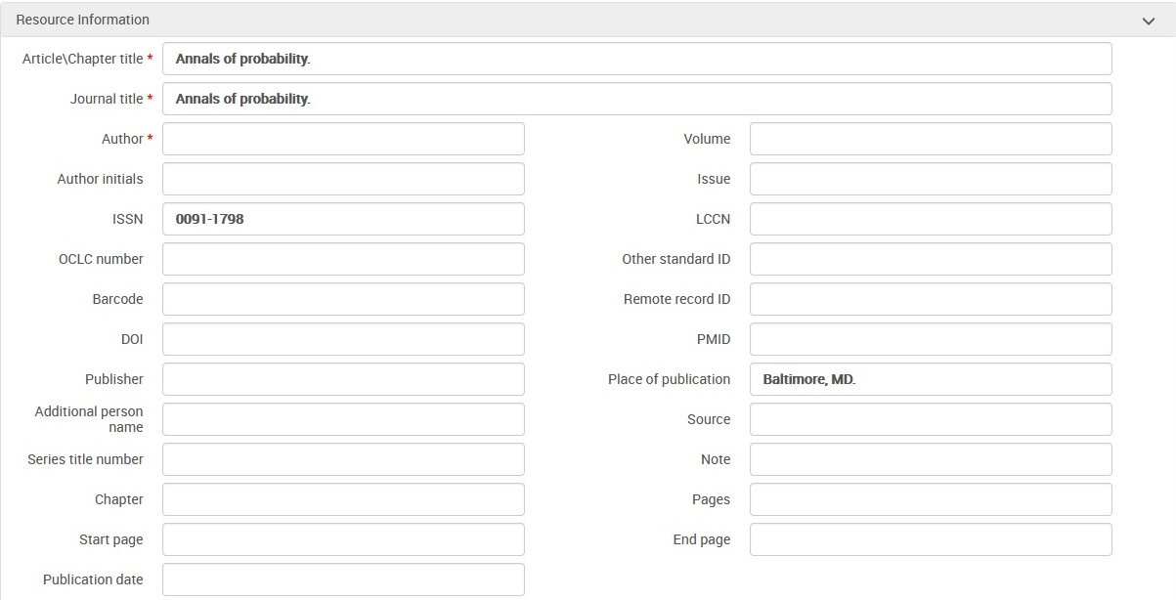
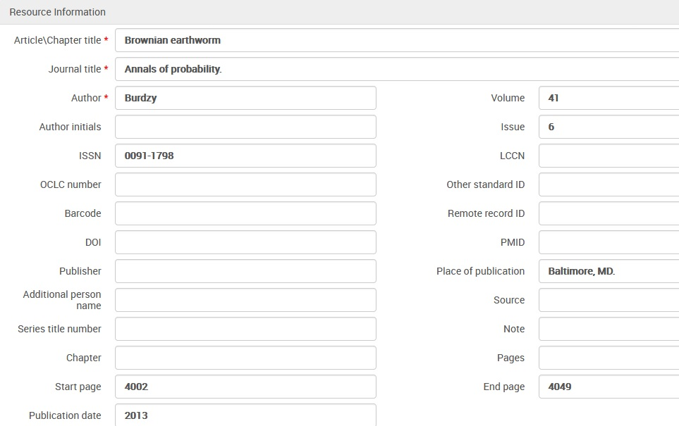
3. Prise en charge de la demande
Edit : ajouter les informations bibliographiques

Slide 24
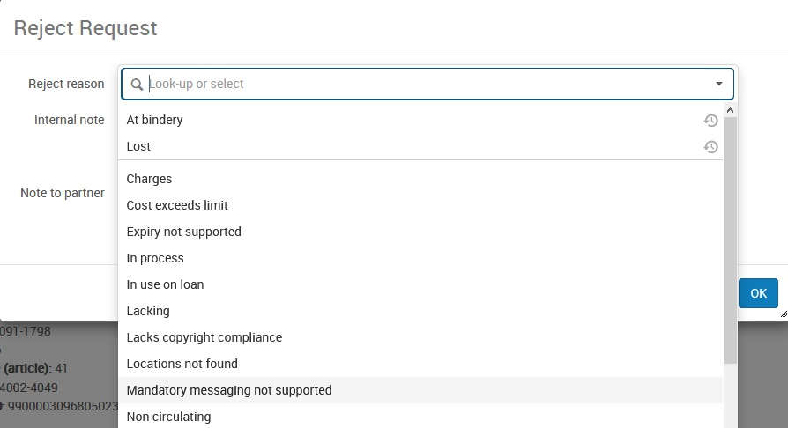
3. Prise en charge de la demande
Reject
Choisir la raison du rejet

Slide 25
3. Prise en charge de la demande
Reject
Le statut de la demande est alors modifié
Remarque : les demandes qui sont clairement des échecs ne seront pas encodées. Si une demande encodée finit par un échec, cliquer sur « Remove » pour l’éliminer.

Slide 26
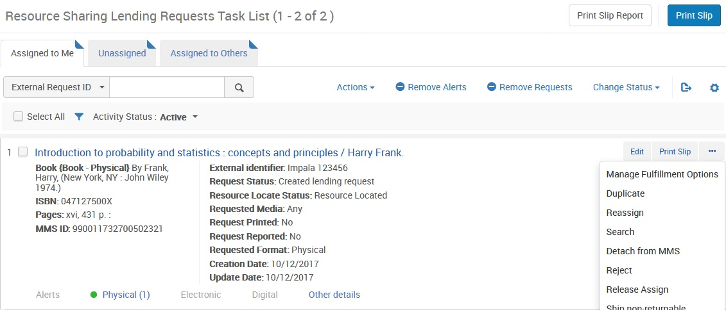
3. Prise en charge de la demande
Manage Fulfillment Options
Livre : les documents physiques envoyés en PIB changent temporairement de localisation. Le « Manage Fulfillment Options » permet d’effectuer cette procédure à l’aide d’une « physical request ».
Article/chapitre d’un document physique : Le « Manage Fulfillment Options » permet d’envoyer une « Partial digitization request » à la bibliothèque possédant le document.

Slide 27
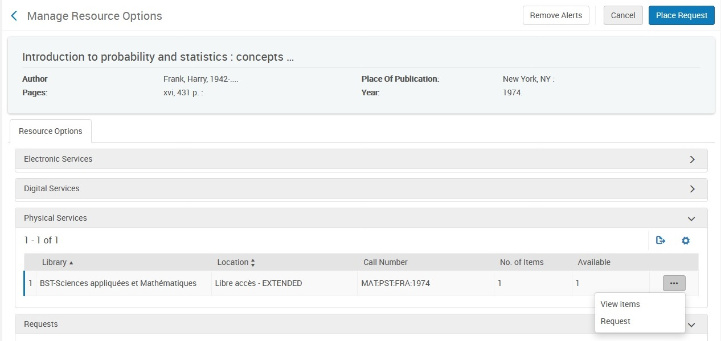
3. Prise en charge de la demande
Manage Fulfillment Options : Livre
Cliquer sur le bouton « Place request » ou sélectionner « Request » dans le menu « Actions »

Slide 28
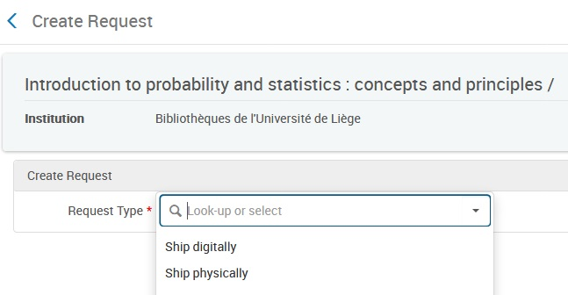
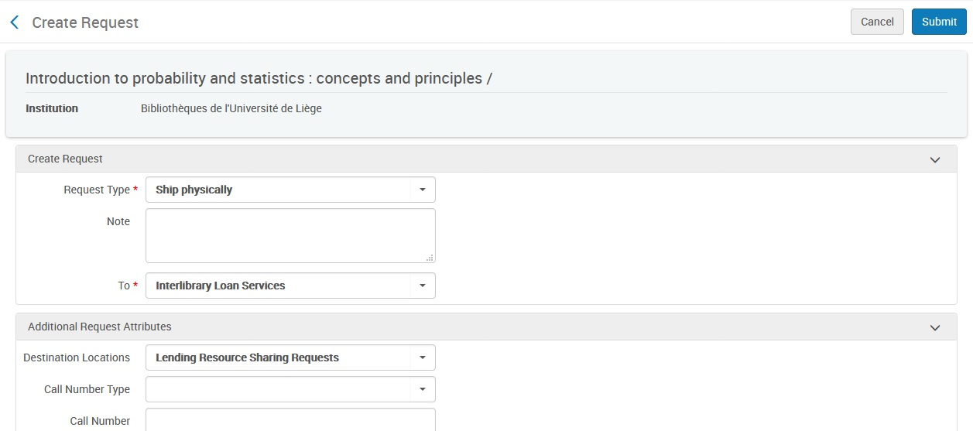
3. Prise en charge de la demande
Manage Fulfillment Options : Livre
Choisir « Ship physically »
1
Cliquer sur « Submit »
3
2
Sélectionner la RSL Interlibrary Loan Services
2
Sélectionner la localisation
consacrée aux lending requests

Slide 29
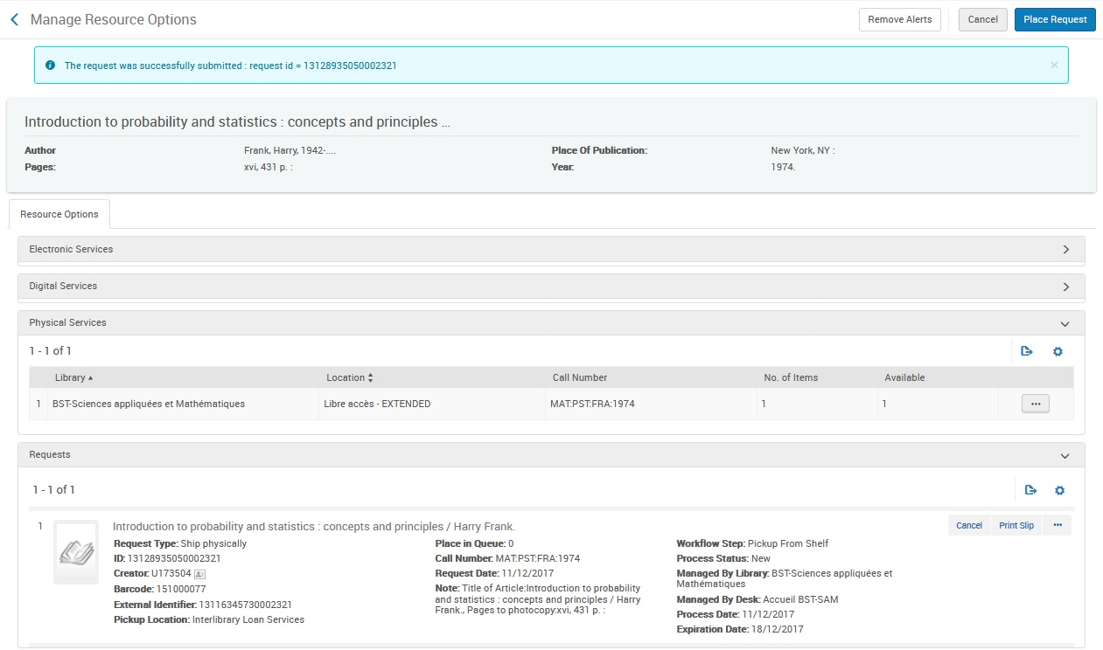
3. Prise en charge de la demande
Manage Fulfillment Options : Livre
La demande est envoyée à la bibliothèque où est localisé le document

Slide 30
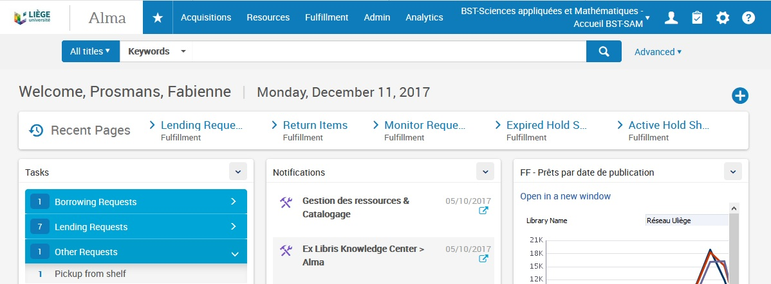
3. Prise en charge de la demande
Manage Fulfillment Options : Livre
La bibliothèque propriétaire du document reçoit la demande dans la liste de ses tâches

Slide 31
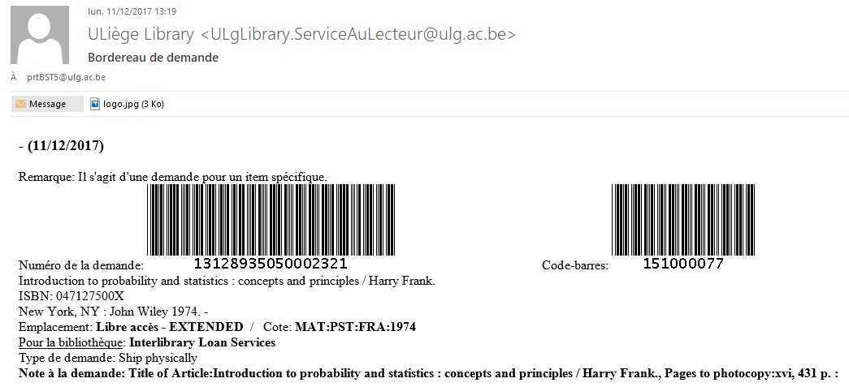
3. Prise en charge de la demande
Manage Fulfillment Options : Livre
Bordereau de la demande

Slide 32
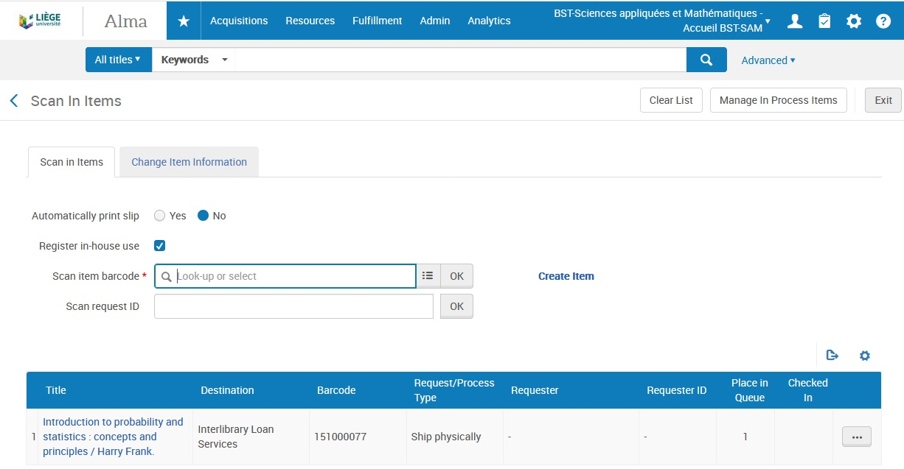
3. Prise en charge de la demande
Manage Fulfillment Options : Livre
Lorsque la bibliothèque propriétaire scanne le document, la destination est « Interlibrary Loan Services »
Le livre peut être envoyé en Alpha par le courrier interne

Slide 33
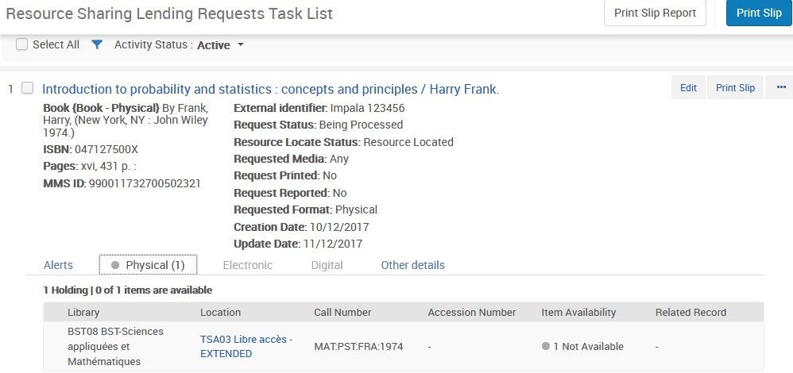
3. Prise en charge de la demande
Manage Fulfillment Options : Livre
Le statut de la lending request est passé à « Being Processed ».
Le livre n’est plus disponible à la bibliothèque propriétaire
Dans l’onglet « Alerts », on voit que le livre est en transit

Slide 34
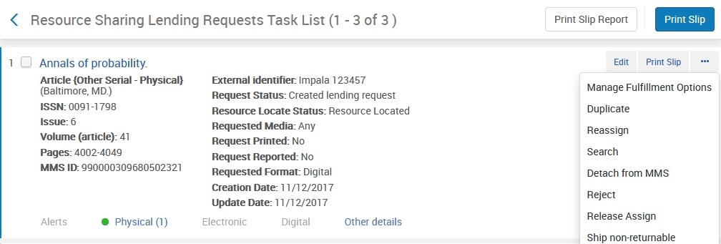
3. Prise en charge de la demande
Manage Fulfillment Options : Article/chapitre d’un document physique
Cliquer sur le lien « Manage Fulfillment Option »

Slide 35
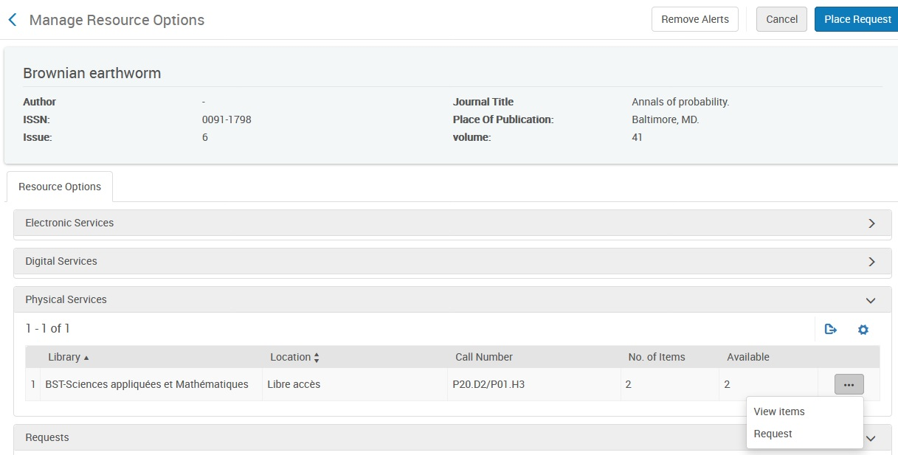
3. Prise en charge de la demande
Manage Fulfillment Options : Article/chapitre d’un document physique
Cliquer sur le bouton « Place request » ou sélectionner « Request » dans le menu « Actions »

Slide 36
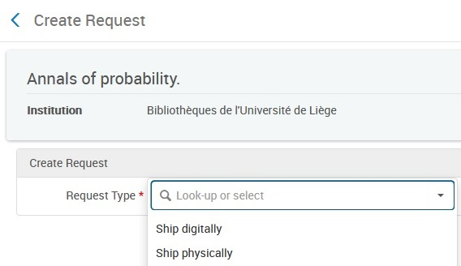
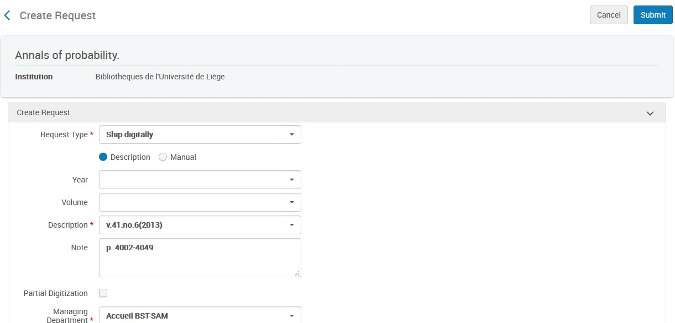
3. Prise en charge de la demande
Manage Fulfillment Options : Article/chapitre d’un document physique
Choisir « Ship digitally » : cas d’un fascicule exemplarisé
1
Cliquer sur « Submit »
3
Cocher la case « Description »
Fascicule exemplarisé
2
2
Sélectionner le fascicule
2
Ajouter les pages
2
Sélectionner la bibliothèque qui effectuera
la numérisation

Slide 37
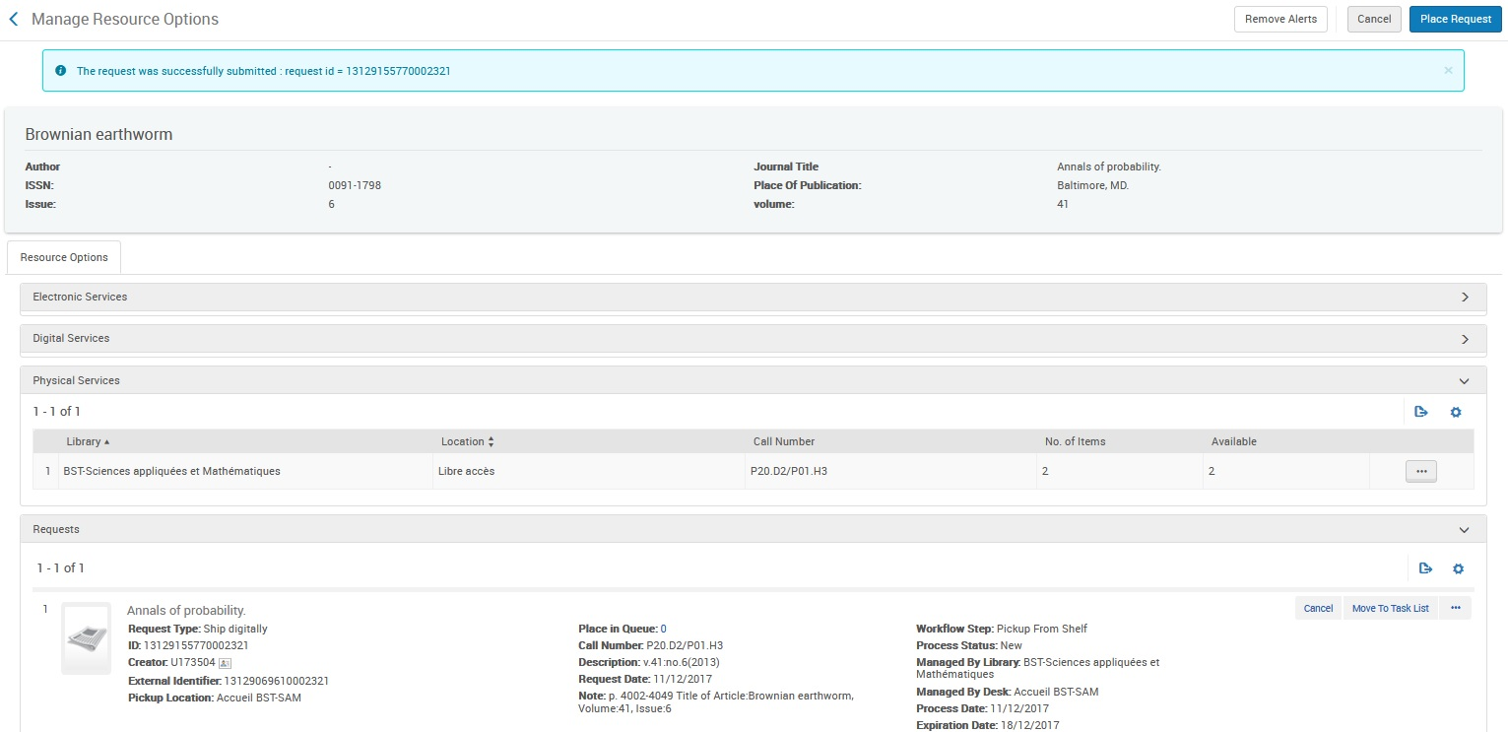
3. Prise en charge de la demande
Manage Fulfillment Options : Article/chapitre d’un document physique
La demande est envoyée à la bibliothèque où est localisé le document

Slide 38
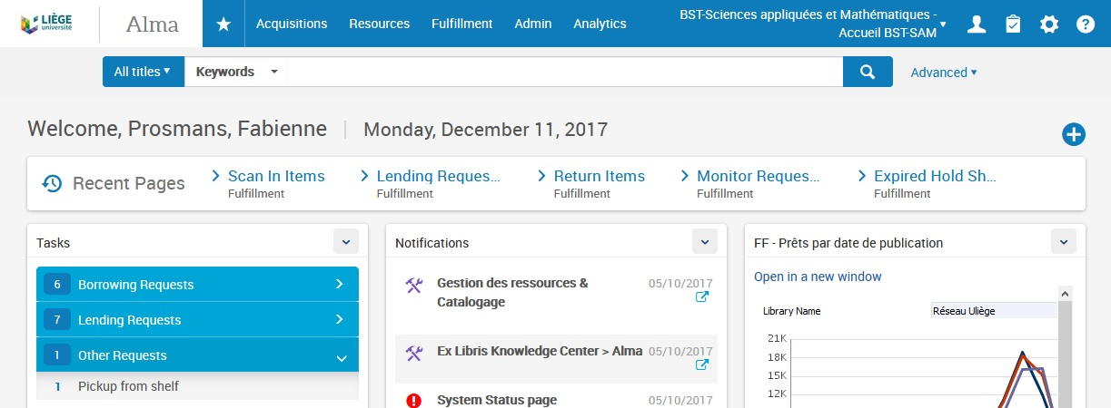
3. Prise en charge de la demande
Manage Fulfillment Options : Article/chapitre d’un document physique
La bibliothèque propriétaire du document reçoit la demande dans la liste de ses tâches

Slide 39
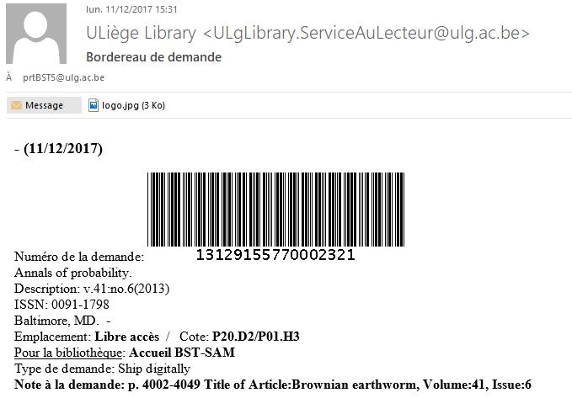
3. Prise en charge de la demande
Manage Fulfillment Options : Article/chapitre d’un document physique
Bordereau de la demande
Données introduites dans
la lending request
Note introduite dans la demande de digitalisation

Slide 40
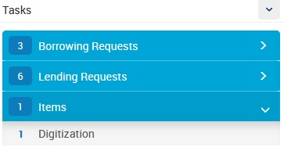
3. Prise en charge de la demande
Manage Fulfillment Options : Article/chapitre d’un document physique
Lorsque la bibliothèque propriétaire scanne le document, la destination est « Digitization »
Dans la liste des tâches, le document est à l’étape « Digitization »
Dans le menu « Actions » :
cliquer sur « Next Step »

Slide 41
3. Prise en charge de la demande
Manage Fulfillment Options : Article/chapitre d’un document physique
Le statut est devenu « Document Delivery ». Dans le menu « Actions », sélectionner « Attach Documents »

Slide 42
3. Prise en charge de la demande
Manage Fulfillment Options : Article/chapitre d’un document physique
Attacher le document scanné puis cliquer sur « Done »
Le document est envoyé à l’adresse mail de la Resource Sharing Library ou au partenaire (voir dia 13)

Slide 43
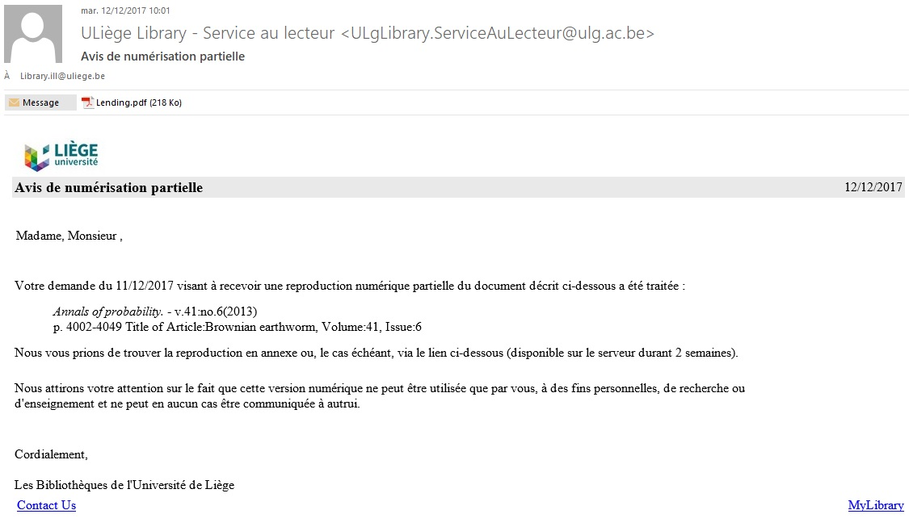
3. Prise en charge de la demande
Manage Fulfillment Options : Article/chapitre d’un document physique
Mail avec le document numérisé joint

Slide 44
3. Prise en charge de la demande
Manage Fulfillment Options : Article/chapitre d’un document physique
Remarque : si le fascicule du périodique n’est pas exemplarisé, procéder comme expliqué dans le « How to » suivant :
http://lib.ulg.ac.be/alma/attacher-un-exemplaire-cree-a-une-request/

Slide 45
Demandes de PIB entrantes : workflow
Réception d’une demande d’une bibliothèque extérieure (via un système hors ALMA : par mail, via Impala,...)
Création de la demande dans ALMA
À partir d’une recherche dans ALMA
Livre
Article / Chapitre d’un document physique
Article d’une ressource électronique
Prise en charge de la demande
Livre : placement d’une request pour un déplacement temporaire dans la bibliothèque en charge du PIB
Article / Chapitre d’un document physique : placement d’une request pour une demande de digitalisation
Envoi du document à la bibliothèque extérieure
Par la poste/navette pour un document papier
Par email pour un document électronique ou digitalisé
Prolongation
Si format papier : retour du document

Slide 46
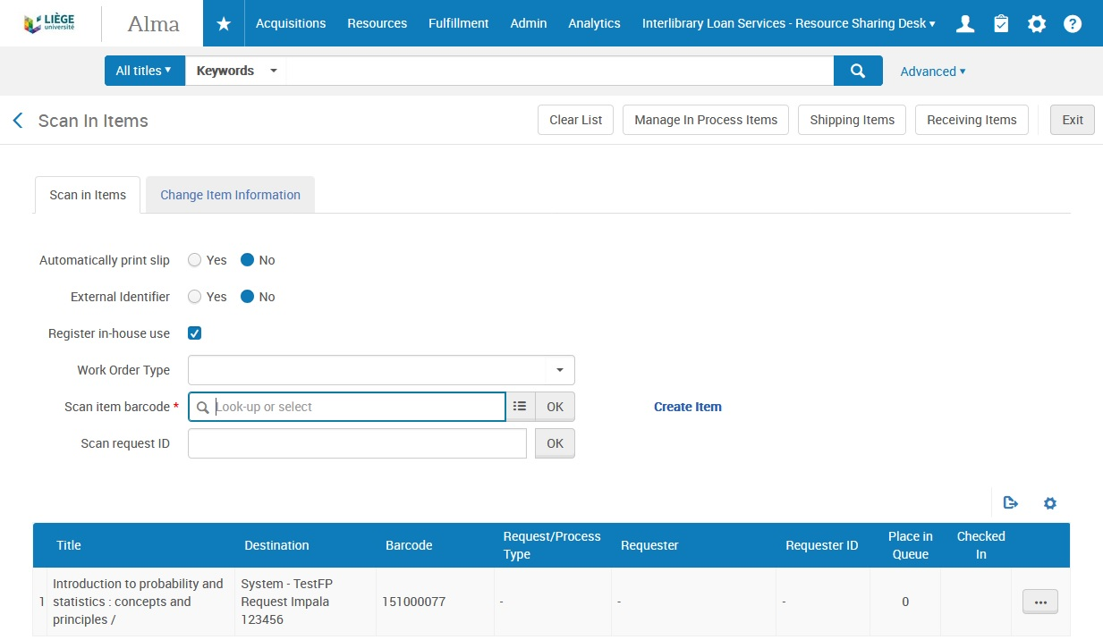
4. Envoi du document à la bibliothèque extérieure
Livre
Le livre est scanné au circulation desk de la Resource Sharing Library (en Alpha). Sa destination est le partenaire et on retrouve l’ « External identifier »
Le livre peut être envoyé au partenaire (par la navette ou la poste)

Slide 47
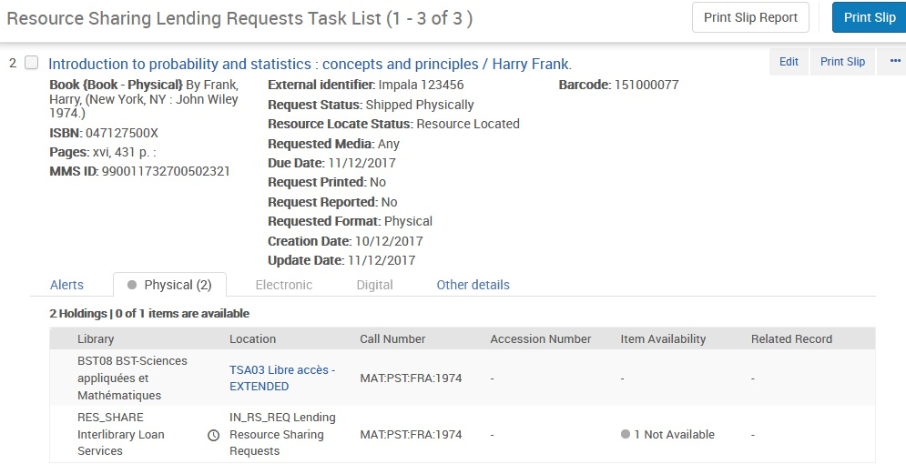
4. Envoi du document à la bibliothèque extérieure
Livre
Dès que le document est scanné au circulation desk de la Resource Sharing Library (en Alpha), le livre est localisé temporairement dans cette bibliothèque avec la localisation « Lending Resource Sharing Requests »
Statut de la demande :
« Shipped physically »
Due date

Slide 48
4. Envoi du document à la bibliothèque extérieure
Article/chapitre d’un document physique
Dès que le traitement de la digitalisation est terminé, le statut de la demande est « Shipped Digitally ». Dans l’onglet « Alerts », on voit que le processus de digitalisation est terminé
Si c’est la Resource Sharing Library qui a reçu le document, on le fait suivre au partenaire

Slide 49
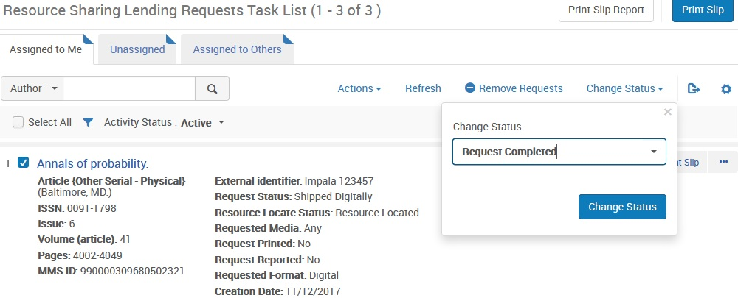
4. Envoi du document à la bibliothèque extérieure
Article/chapitre d’un document physique
Clôturer la lending request : pour changer le statut, cocher la case devant la demande, sélectionner « Request Completed » dans le menu déroulant et cliquer sur « Change Status ».

Slide 50
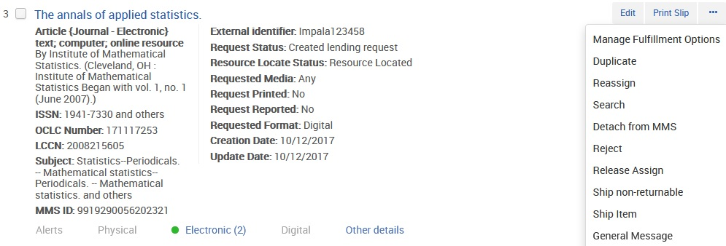
4. Envoi du document à la bibliothèque extérieure
Article d’une ressource électronique
Sélectionner « Ship Item » dans les options de la demande
Vérifier que le format « Digital » est coché
1
2
Cocher « Complete the request »
3

Slide 51
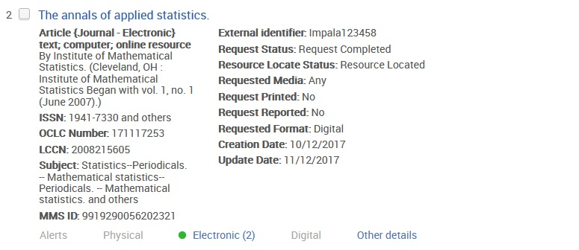
4. Envoi du document à la bibliothèque extérieure
Article d’une ressource électronique
La demande est complète dans ALMA et le document peut être envoyé au partenaire par mail

Slide 52
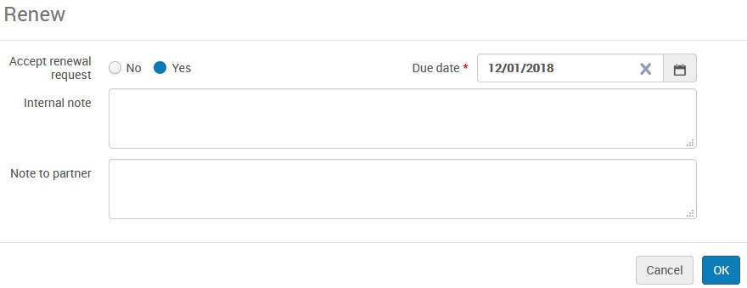
4. Envoi du document à la bibliothèque extérieure
Prolongation du PIB (livre) : cliquer sur l’option « Renew »
Modifier la date de retour

Slide 53
4. Envoi du document à la bibliothèque extérieure
Prolongation du PIB (livre) : la date de retour est modifiée et le statut de la demande est « Received by partner »

Slide 54
Demandes de PIB entrantes : workflow
Réception d’une demande d’une bibliothèque extérieure (via un système hors ALMA : par mail, via Impala,...)
Création de la demande dans ALMA
À partir d’une recherche dans ALMA
Livre
Article / Chapitre d’un document physique
Article d’une ressource électronique
Prise en charge de la demande
Livre : placement d’une request pour un déplacement temporaire dans la bibliothèque en charge du PIB
Article / Chapitre d’un document physique : placement d’une request pour une demande de digitalisation
Envoi du document à la bibliothèque extérieure
Par la poste/navette pour un document papier
Par email pour un document électronique ou digitalisé
Prolongation
Si format papier : retour du document

Slide 55
5. Retour du document
Lorsque le livre revient par la navette ou par la poste à la Resource Sharing Library (en Alpha), sélectionner « Return items » dans le menu « Fulfillment »
Introduire le càb du document
Le système nous signale où le document doit être renvoyé

Slide 56
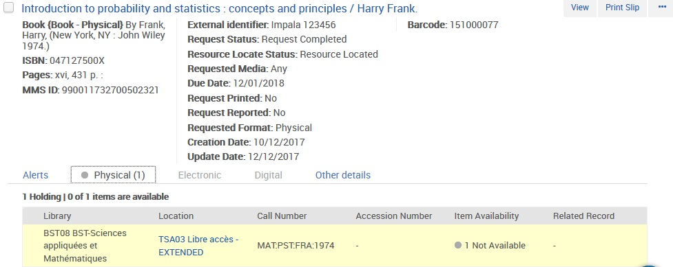
5. Retour du document
Dès que le document est scanné à la Resource Sharing Library, la lending request est terminée et le document a quitté sa localisation temporaire
Il restera un dernier scan à faire lorsque le document arrivera à la bibliothèque propriétaire

Slide 57
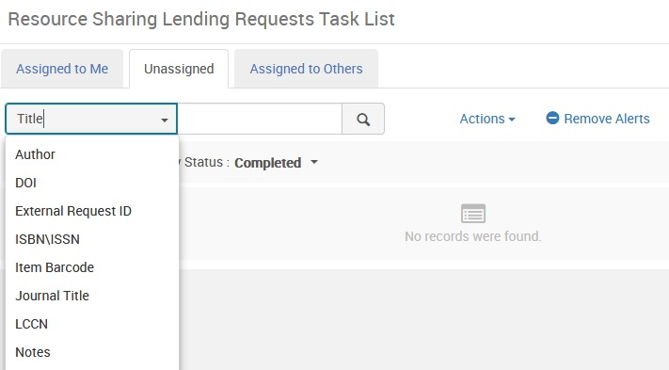
5. Retour du document
Dès que le statut de la demande est « Request Completed », elle disparait de la liste des demandes actives. Pour la retrouver, dans la liste des demandes sélectionner le statut « Completed » et effectuer une recherche sur un des champs proposés

